Slide 1
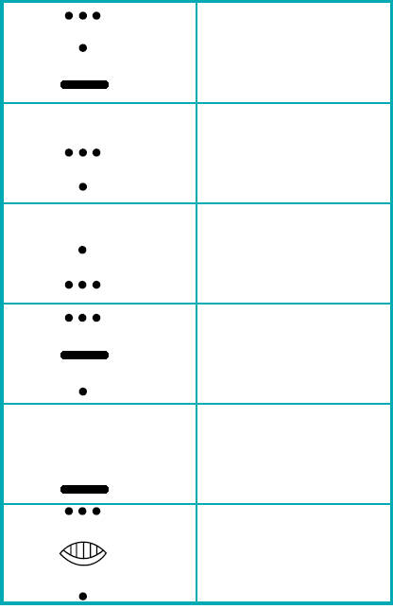
En la columna de la derecha ordena los siguientes números del menor al mayor

Slide 2
¿En que te fijaste para ordenar los números?

